Slide 1
CAREERHUB / RECRUITMENT SYSTEM
BÁO CÁO SƠ BỘ
BÁO CÁO SƠ BỘ / 2026
Recruitment
System
01
Ứng viên
Hồ sơ • CV • Tìm việc • Ứng tuyển
02
Nhà tuyển dụng
Công ty • Đăng tin • Pipeline • Offer
Nền tảng tuyển dụng trực tuyến CareerHub
Kết nối ứng viên và nhà tuyển dụng
trên một quy trình quản trị thống nhất.
03
Quản trị viên
Duyệt nội dung • Người dùng • Báo cáo
HIỆN TRẠNG • KIẾN TRÚC • KẾT QUẢ • KẾ HOẠCH
Tổng hợp đến 23/10/2026 (GMT+7) · Tài liệu dự án và bằng chứng kiểm thử 16–23/10/2026
01 / 16
Notes:
Báo cáo sơ bộ giới thiệu hệ thống Recruitment System với giao diện thương hiệu CareerHub. Nội dung tập trung vào bài toán, phạm vi đã triển khai, kiến trúc, kết quả kiểm chứng và phần cần tiếp tục hoàn thiện. Thông tin được tổng hợp đến ngày 23/10/2026. Đây là báo cáo hiện trạng dựa trên mã nguồn và tài liệu, không phải tuyên bố nghiệm thu production.
Nguồn đối chiếu:
- README.md
- docs/system-regression-2026-10-16.md
- docs/frontend-portals-2026-10-22.md
- docs/chat-identities-2026-10-23.md

Slide 2
CAREERHUB / RECRUITMENT SYSTEM
BÀI TOÁN & MỤC TIÊU
Từ nhu cầu tuyển dụng đến một quy trình thống nhất
Bài toán định hướng: quản lý tập trung hồ sơ, cơ hội việc làm và tương tác tuyển dụng.
01
02
03
Hồ sơ và cơ hội phân tán
Quy trình tuyển dụng nhiều bước
Nhu cầu kiểm soát chất lượng
Ứng viên tìm việc, quản lý CV
và theo dõi đơn tại một nơi.
Nhà tuyển dụng cần quản lý tin, sàng lọc hồ sơ, lịch hẹn và offer có trạng thái.
Quản trị viên cần duyệt công ty/tin, xử lý báo cáo và theo dõi hoạt động.
Mục tiêu: số hóa quy trình, phân quyền rõ ràng và hỗ trợ kết nối bằng gợi ý AI.
Căn cứ: phạm vi nghiệp vụ, README.md và các luồng hiện có; không sử dụng số liệu thị trường.
02 / 16
Notes:
Bài toán được xác định từ phạm vi nghiệp vụ của dự án: ứng viên cần quản lý hồ sơ và theo dõi đơn; nhà tuyển dụng cần tổ chức toàn bộ vòng đời tuyển dụng; quản trị viên cần kiểm soát nội dung và tài khoản. Mục tiêu hệ thống là tập trung các tác vụ này, giữ trạng thái nhất quán và bổ sung gợi ý dựa trên độ tương đồng CV với công việc. Chưa có khảo sát người dùng hoặc số liệu đo mức tiết kiệm thời gian để khẳng định hiệu quả định lượng.
Nguồn đối chiếu:
- README.md
- Phan-cong-cong-viec-He-thong-tuyen-dung.md
- docs/system-regression-2026-10-16.md

Slide 3
CAREERHUB / RECRUITMENT SYSTEM
PHẠM VI HỆ THỐNG
Ba vai trò, ba không gian làm việc
Mỗi vai trò có điều hướng, phạm vi dữ liệu và tác vụ riêng.
C
Ứng viên
R
Nhà tuyển dụng
A
Quản trị viên
CANDIDATE
RECRUITER
ADMIN
• Hồ sơ cá nhân và quản lý CV
• Hồ sơ công ty và quản lý tin
• Quản lý người dùng
• Tìm việc, xem công ty, lưu việc
• Pipeline hồ sơ ứng tuyển
• Duyệt công ty và tin tuyển dụng
• Ứng tuyển và theo dõi offer
• Gợi ý ứng viên có đồng ý chia sẻ
• Báo cáo vi phạm và nhật ký
• Lịch hẹn, tin nhắn, thông báo
• Lịch phỏng vấn và gửi offer
• Thống kê, xuất CSV/XLSX
/candidate/dashboard
/recruiter/dashboard
/admin
Nguồn: docs/frontend-portals-2026-10-22.md · README.md
03 / 16
Notes:
Ba cổng Candidate, Recruiter và Admin được tách về URL và trải nghiệm điều hướng. Khách có thể xem dữ liệu công khai theo chính sách; các tác vụ cá nhân yêu cầu đăng nhập. Nhà tuyển dụng không được đọc toàn bộ hồ sơ riêng tư của ứng viên. Quyền xem CV gắn với đơn ứng tuyển hoặc consent tìm kiếm. Kiểm tra vai trò trên giao diện chỉ hỗ trợ trải nghiệm; backend vẫn chịu trách nhiệm phân quyền tài nguyên.
Nguồn đối chiếu:
- docs/frontend-portals-2026-10-22.md
- docs/chat-identities-2026-10-23.md
- docs/architecture.md

Slide 4
CAREERHUB / RECRUITMENT SYSTEM
LUỒNG NGHIỆP VỤ
Quy trình tuyển dụng xuyên suốt hệ thống
Hai bước kiểm duyệt trước khi tin tuyển dụng được công khai.
01
02
03
04
05
06
Tạo công ty
Đăng tin
Nộp hồ sơ
Sàng lọc
Phỏng vấn
Offer & nhận việc
Recruiter → Admin duyệt
Recruiter → Admin duyệt
Candidate chọn CV
Recruiter xử lý pipeline
Đặt lịch trực tiếp
Candidate chấp nhận
XUYÊN SUỐT: xác thực & phân quyền / thông báo / chat / cuộc gọi từ tin nhắn
Đơn lưu snapshot CV đã nộp; lịch hẹn hiện hỗ trợ OFFLINE; offer được kiểm tra phiên bản.
Nguồn: docs/system-regression-2026-10-16.md · Luồng thực tế có nhánh từ chối/rút đơn và các quyền theo tài nguyên.
04 / 16
Notes:
Đây là luồng thành công điển hình. Recruiter tạo hồ sơ công ty và được Admin duyệt, sau đó tin tuyển dụng cũng qua kiểm duyệt. Candidate chọn CV để ứng tuyển; hệ thống chặn đơn trùng và pin snapshot CV. Recruiter xử lý hồ sơ, đặt lịch OFFLINE và gửi offer; Candidate chấp nhận đúng phiên bản để đơn chuyển HIRED. Tin nhắn và thông báo hỗ trợ giao tiếp trong quá trình này. Cuộc gọi LiveKit trong chat đã được kiểm chứng nhưng chưa đồng nghĩa lịch phỏng vấn ONLINE hoạt động.
Nguồn đối chiếu:
- docs/system-regression-2026-10-16.md
- docs/architecture.md

Slide 5
CAREERHUB / RECRUITMENT SYSTEM
CHỨC NĂNG CHÍNH
Các nhóm chức năng đã có bằng chứng chạy thật
Kết quả chức năng trên Docker local theo báo cáo hệ thống ngày 16/10/2026.
Danh tính & hồ sơ
Tuyển dụng & ứng tuyển
Đăng nhập 3 vai trò, OTP/Google
Hồ sơ ứng viên, CV riêng tư
Upload và tải file qua Cloudinary
Công ty, đăng tin và tìm kiếm
Nộp đơn, pipeline, đánh giá hồ sơ
Offer và chuyển trạng thái HIRED
Giao tiếp & lịch hẹn
Quản trị & gợi ý
Chat lưu DB, nhận qua WebSocket
Thông báo Kafka → inbox/SSE
Lịch OFFLINE; gọi LiveKit từ chat
Duyệt công ty/tin, khóa/mở tài khoản
Audit và xuất CSV/XLSX
Gợi ý việc làm, ứng viên và matching
Nguồn: docs/system-regression-2026-10-16.md · Phạm vi đã kiểm chứng theo từng luồng, không phải hoàn tất mọi yêu cầu.
05 / 16
Notes:
Bốn nhóm chức năng bao phủ các hành trình chính và đã có bằng chứng chạy với backend thật trên Docker local. Trong phần này, cần phân biệt chức năng đã được kiểm chứng với toàn bộ yêu cầu mở rộng. Ví dụ quản lý CV/upload có bằng chứng; không vì vậy kết luận CV Builder/PDF nâng cao đã nghiệm thu đầy đủ. Admin có quản trị và export thật nhưng báo cáo JOB/COMPANY vẫn có giới hạn xử lý. Chatbot AI hiện giữ tắt.
Nguồn đối chiếu:
- docs/system-regression-2026-10-16.md
- README.md

Slide 6
CAREERHUB / RECRUITMENT SYSTEM
KIẾN TRÚC TỔNG THỂ
Kiến trúc microservice qua một API Gateway
Frontend dùng Next.js; 12 API service có mã nguồn và runtime độc lập.
3 PORTAL • NEXT.JS / REACT
NGINX API GATEWAY • REST / REALTIME
Danh tính & quản trị
Nghiệp vụ tuyển dụng
Giao tiếp thời gian thực
AI & gợi ý
Auth • Profile
Media • Admin
Company • Job & Search
Application • Interview
Chat • Notification
Video
AI Service
+ 2 embedding worker
GIAO TIẾP: API đồng bộ giữa service / Kafka cho sự kiện bất đồng bộ
Lưu trữ: PostgreSQL/pgvector, Redis, Elasticsearch • Tích hợp: Cloudinary, LiveKit, SMTP
Nguồn: README.md · docs/architecture.md · PostgreSQL dùng chung cluster/database, dữ liệu do từng service sở hữu.
06 / 16
Notes:
Hệ thống có 12 API service và hai embedding worker; không cộng worker vào số lượng API. Frontend Next.js cung cấp ba portal và chuyển yêu cầu qua gateway. Sơ đồ gom service theo vai trò để dễ trình bày, không biểu diễn quyền truy cập cơ sở dữ liệu chéo. PostgreSQL hiện dùng chung cluster/database, tách schema theo service, riêng một số bảng Go có owner trong public. Nghiệp vụ giao tiếp qua API hoặc Kafka; không truy cập chéo bảng. Redis, Elasticsearch, Cloudinary và LiveKit phục vụ từng nhu cầu cụ thể.
Nguồn đối chiếu:
- README.md
- docs/architecture.md

Slide 7
CAREERHUB / RECRUITMENT SYSTEM
CÔNG NGHỆ TRIỂN KHAI
Công nghệ theo nhóm service
Chọn runtime theo nhu cầu nghiệp vụ; thống nhất hợp đồng API, JWT và sự kiện.
JAVA 21
NODE.JS
GO 1.25
PYTHON 3.11
Spring Boot 3
NestJS + Prisma
WebSocket / SSE / LiveKit
FastAPI + sentence-transformers
Auth
Application
Interview
Admin
Profile
Company
Job & Search
Media
Chat
Notification
Video
AI
Embedding worker CV
Embedding worker Job
4 API service
4 API service
3 API service
1 API + 2 worker
Frontend: Next.js 14 / React 18 • Hạ tầng local: Docker Compose, Nginx, PostgreSQL, Redis, Kafka
Nguồn: README.md · docs/architecture.md · frontend/package.json
07 / 16
Notes:
Bốn service Java dùng Spring Boot; bốn service Node dùng NestJS; ba service Go xử lý chat, notification và video; AI dùng FastAPI và sentence-transformers. Cách chia này phản ánh runtime hiện tại của README và architecture, thay thế các mô tả cũ về 11 service, Node cho chat hoặc Jitsi. Đa ngôn ngữ giúp khai thác thư viện phù hợp nhưng tăng chi phí vận hành và kiểm thử hợp đồng. Trong báo cáo không cần đọc toàn bộ công nghệ, chỉ giải thích vai trò của từng nhóm.
Nguồn đối chiếu:
- README.md
- docs/architecture.md
- frontend/package.json

Slide 8
CAREERHUB / RECRUITMENT SYSTEM
THIẾT KẾ DỮ LIỆU & BẢO MẬT
Phân quyền và tính nhất quán của dữ liệu
Bảo vệ hồ sơ riêng tư và giữ đúng trạng thái khi nhiều service cùng tham gia.
JWT RS256 & cookie HttpOnly
Phân quyền theo tài nguyên
Auth phát hành token; các service kiểm tra chữ ký. Browser nhận user, không nhận token trong JSON.
Kiểm tra chủ hồ sơ, vai trò, thành viên chat và người được mời gọi; scope ứng viên/nhà tuyển dụng.
CV riêng tư & snapshot đơn nộp
Outbox & xử lý sự kiện
Tải file cần quyền và URL ký ngắn hạn. CV đã nộp được giữ đúng snapshot cho hồ sơ ứng tuyển.
Job ghi thay đổi và event cùng giao dịch; event_id chống xử lý trùng, version hỗ trợ thứ tự.
Lưu ý vận hành: local còn dùng chung credential PostgreSQL; các API stateless chịu TTL access token.
Nguồn: README.md · docs/architecture.md · docs/system-regression-2026-10-16.md
08 / 16
Notes:
Auth là nơi phát hành token RS256; khóa bí mật chỉ thuộc Auth. Với browser, cookie proxy HttpOnly quản lý access/refresh, phản hồi JSON chỉ chứa user. Backend kiểm tra quyền đến từng tài nguyên: CV, đơn ứng tuyển, hội thoại và cuộc gọi. Snapshot CV tránh việc ứng viên sửa hoặc xóa CV làm thay đổi nội dung đã nộp. Transactional outbox của Job hỗ trợ ghi dữ liệu và sự kiện nguyên tử; delivery at-least-once đòi hỏi consumer xử lý trùng. Giới hạn cần công khai: môi trường local chưa tách credential database như production; việc khóa tài khoản không làm tất cả token stateless biến mất tức thì.
Nguồn đối chiếu:
- README.md
- docs/architecture.md
- docs/system-regression-2026-10-16.md

Slide 9
CAREERHUB / RECRUITMENT SYSTEM
ĐIỂM NHẤN AI
AI hỗ trợ gợi ý và đánh giá độ phù hợp
Pipeline embedding chạy local; chatbot là một chức năng riêng và hiện giữ tắt.
CV & Job
Kafka event
Embedding
pgvector
Gợi ý / Match
Dữ liệu được phép dùng
Hai worker xử lý
Vector 384 chiều
Lưu và so khớp
CV ↔ công việc
Giá trị cho hai phía
Bằng chứng hiện có
Ứng viên xem việc phù hợp; nhà tuyển dụng nhận gợi ý ứng viên đã đồng ý chia sẻ.
Đã chạy PDF → embedding → gợi ý/match trên fixture; chưa đo chất lượng trên bộ CV thực tế.
Score là độ tương đồng tham khảo; chưa phải xác suất trúng tuyển hay kết luận tự động.
Nguồn: services/ai-service/README.md · docs/system-regression-2026-10-16.md
09 / 16
Notes:
AI sử dụng sentence-transformers với model được ghim revision, sinh embedding 384 chiều trên CPU và lưu pgvector. Hai worker nhận sự kiện CV và Job, tách khỏi API. Báo cáo 16/10 ghi nhận pipeline thật với PDF fixture và điểm match dạng số; candidate nhận gợi ý, recruiter xem người đã consent. Điều này xác nhận chức năng tích hợp, chưa xác nhận độ chính xác hoặc công bằng trên dữ liệu tuyển dụng thực. Điểm tương đồng chỉ hỗ trợ quyết định. AI Assistant có code riêng nhưng hiện CHAT_ENABLED=false; luyện phỏng vấn AI chưa được backend triển khai.
Nguồn đối chiếu:
- services/ai-service/README.md
- README.md
- docs/system-regression-2026-10-16.md

Slide 10
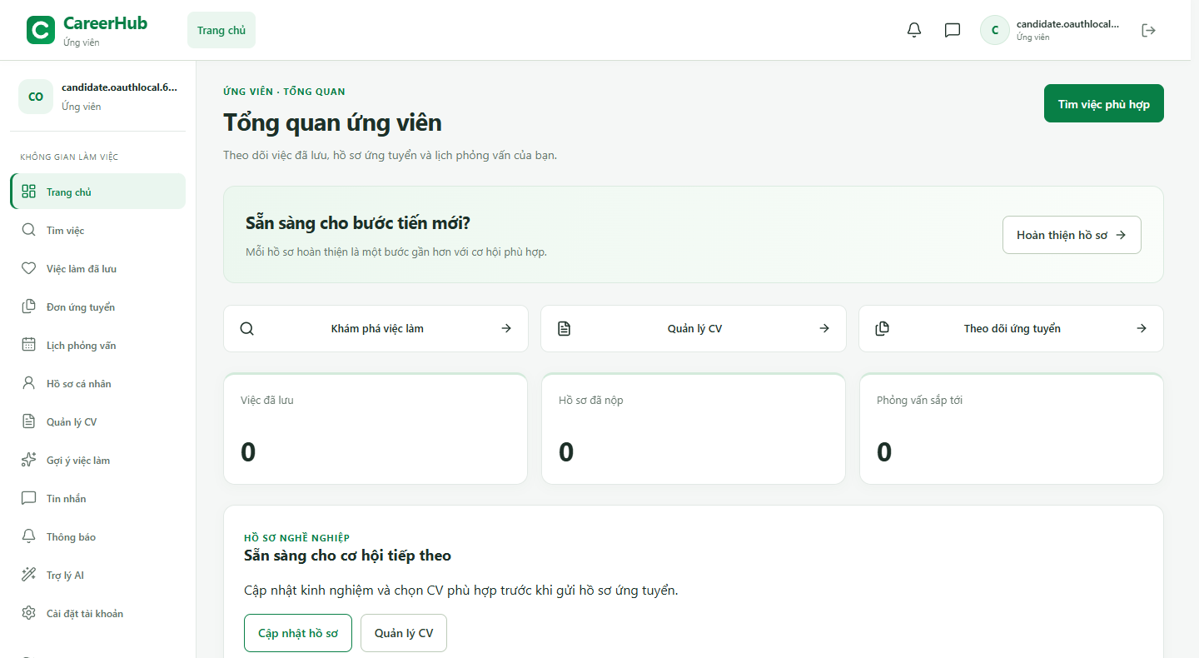
CAREERHUB / RECRUITMENT SYSTEM
MINH HỌA SẢN PHẨM
Giao diện ứng viên: tập trung vào hành trình tìm việc
Ảnh workspace local đã lưu trong dự án; các con số trong ảnh thuộc phiên minh họa.
Tác vụ rõ ràng
Tìm việc, quản lý CV và theo dõi đơn ngay từ tổng quan.
Trải nghiệm nhất quán
Điều hướng riêng cho ứng viên, có màn hình mobile và trạng thái trống/lỗi.
UI LOCAL • ẢNH ĐÃ LƯU
Ảnh: .cache/portal-live/candidate-desktop.png (22/10/2026) · Không phải số liệu sử dụng production.
10 / 16
Notes:
Ảnh này lấy trực tiếp từ artifact giao diện có sẵn trong repository, không phải ảnh dựng hoặc một lần chạy mới. Ảnh được chụp khi dashboard chưa có hồ sơ/đơn của phiên minh họa, nên các số 0 không mô tả quy mô dữ liệu dự án. Có thể chỉ vào ba tác vụ chính: khám phá việc, quản lý CV và theo dõi đơn. Tài liệu portal ghi nhận thiết kế responsive, role gate và xử lý trạng thái lỗi/trống. Menu hiển thị trợ lý AI không có nghĩa chức năng chatbot đang bật.
Nguồn đối chiếu:
- .cache/portal-live/candidate-desktop.png
- docs/frontend-portals-2026-10-22.md

Slide 11
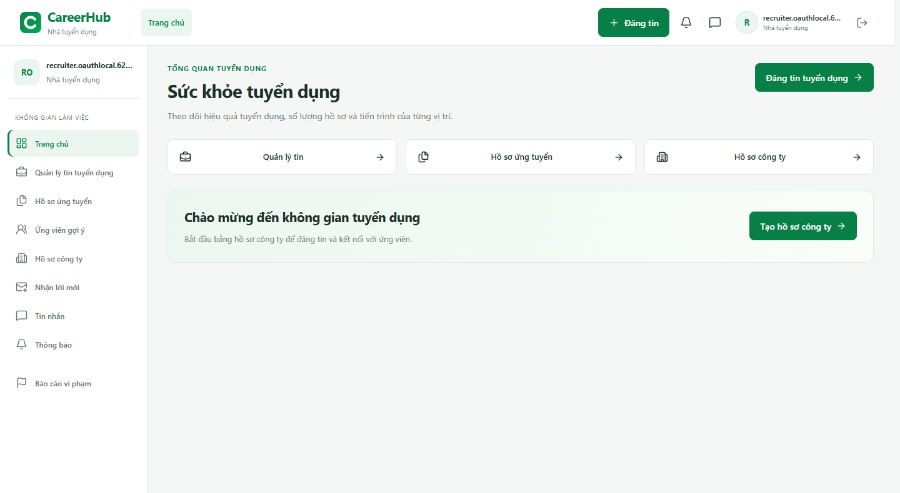
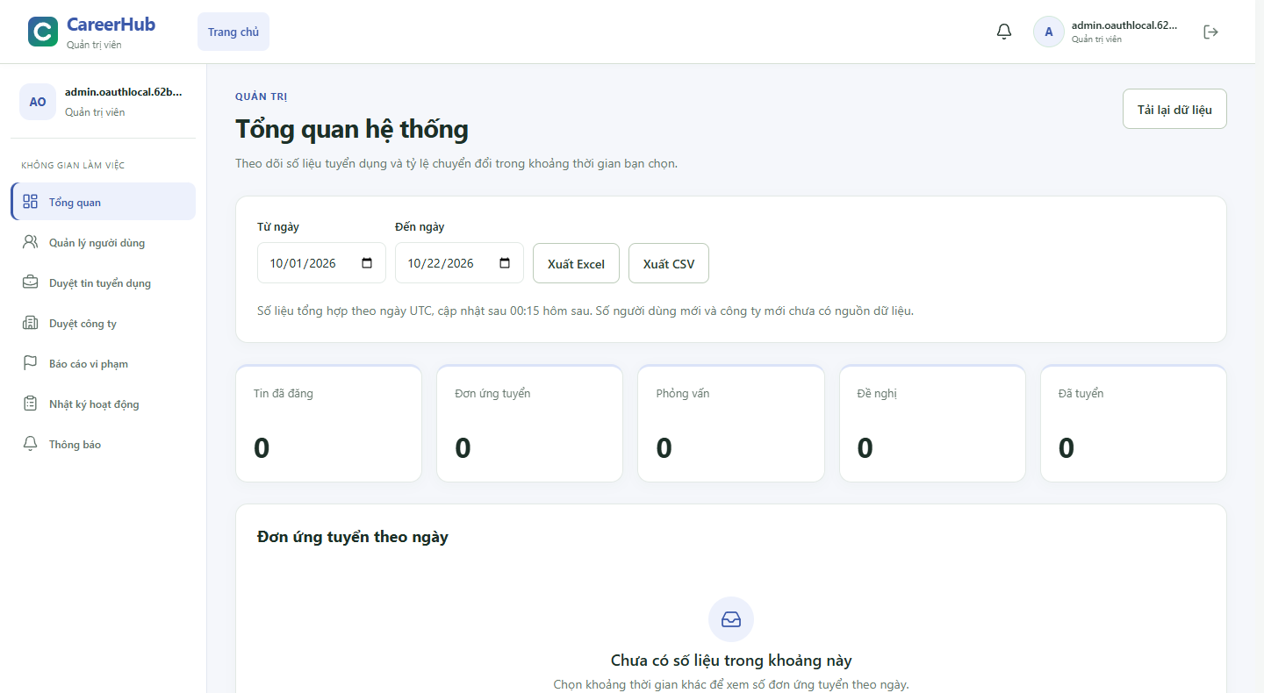
CAREERHUB / RECRUITMENT SYSTEM
MINH HỌA SẢN PHẨM
Nhà tuyển dụng và Admin có workspace riêng
Giao diện ưu tiên tác vụ của từng vai trò và giảm điều hướng nhầm khu vực.
NHÀ TUYỂN DỤNG
QUẢN TRỊ VIÊN
Công ty → tin tuyển dụng → hồ sơ ứng tuyển
Duyệt nội dung → quản trị → xuất báo cáo
Ảnh local 22/10/2026: .cache/portal-live/recruiter-desktop.png, admin-desktop.png · Ảnh được cắt vùng hiển thị.
11 / 16
Notes:
Hai ảnh minh họa workspace thật của frontend local, cắt phần trên để giữ độ đọc được. Recruiter có điều hướng quản lý tin, ứng viên, hồ sơ công ty, lời mời và tin nhắn. Admin có điều hướng quản lý người dùng, duyệt tin/công ty, báo cáo, audit và thống kê. Đây là trạng thái giao diện theo phiên fixture trước khi bổ sung bộ demo, không phải ảnh dashboard có số liệu kinh doanh. Các hành vi backend thật cần căn cứ báo cáo kiểm thử, không suy ra từ ảnh đơn thuần.
Nguồn đối chiếu:
- .cache/portal-live/recruiter-desktop.png
- .cache/portal-live/admin-desktop.png
- docs/frontend-portals-2026-10-22.md
- docs/system-regression-2026-10-16.md

Slide 12
CAREERHUB / RECRUITMENT SYSTEM
KẾT QUẢ SƠ BỘ
Kết quả kiểm chứng: có bằng chứng ở nhiều tầng
Các mốc dưới đây được trích từ báo cáo đã lưu; không chạy lại test trong lần tạo slide.
12 / 12
138 / 138
155
API health HTTP 200
Browser desktop/mobile đạt
Kiểm tra logic frontend đạt
Docker thật • 16/10/2026
Lượt đầy đủ • 16/10/2026
Cập nhật chat • 23/10/2026
Luồng backend/provider thật
Cập nhật giao diện gần nhất
Auth, Cloudinary, Elasticsearch, Kafka/SSE, LiveKit và matching local có bằng chứng.
Ba portal có smoke backend thật; nhận diện công ty/ứng viên trong chat được kiểm tra 23/10.
Không cộng các lượt test có ca trùng; fixture test và test dịch vụ thật được phân biệt trong tài liệu nguồn.
Nguồn: system-regression-2026-10-16.md · frontend-portals-2026-10-22.md · chat-identities-2026-10-23.md
12 / 16
Notes:
Nhấn mạnh ngày và phạm vi của từng số: 12 health endpoint và 138 browser test thuộc báo cáo 16/10; 155 kiểm tra logic frontend thuộc cập nhật 23/10. Đây không phải số lượng hoàn thành chức năng hay phần trăm tiến độ. Báo cáo hệ thống còn có kết quả backend unit/integration theo từng service. Báo cáo portal 22/10 ghi nhận smoke Chrome/backend thật 9/9 bước cho ba vai trò; báo cáo chat 23/10 có 26 ca Chrome và kiểm tra backend thật ở hai vai trò. Không cộng các lượt có ca trùng thành tổng độc lập. Tại lần tạo deck này chỉ đối chiếu tài liệu và kiểm tra file trình chiếu.
Nguồn đối chiếu:
- docs/system-regression-2026-10-16.md
- docs/frontend-portals-2026-10-22.md
- docs/chat-identities-2026-10-23.md

Slide 13
CAREERHUB / RECRUITMENT SYSTEM
TỔ CHỨC THỰC HIỆN
Phân công theo luồng nghiệp vụ cho nhóm 3 người
Mỗi thành viên phụ trách backend và giao diện tương ứng; cùng chịu trách nhiệm tích hợp.
Người 1 — Danh tính & hồ sơ
Đăng nhập, hồ sơ/CV, quản trị
Redis OTP/session, SMTP, Cloudinary
01
Auth • Profile • Media • Admin
Người 2 — Tuyển dụng & AI
Công ty, tìm việc, ứng tuyển, HR
Elasticsearch, pgvector, matching
02
Company • Job • Application • AI
Người 3 — Phỏng vấn & giao tiếp
Lịch hẹn, chat, thông báo, cuộc gọi
Kafka, gateway, Compose, LiveKit
03
Interview • Chat • Notification • Video
Điểm phối hợp: JWT • API Media • kiểm duyệt Admin • Kafka event • kiểm thử xuyên service
Nguồn: Phan-cong-cong-viec-He-thong-tuyen-dung.md · Đối chiếu runtime hiện tại trong README.md.
13 / 16
Notes:
Tài liệu phân công gốc chia theo vertical slice, tức một người chịu trách nhiệm cả nghiệp vụ backend và frontend tương ứng. Báo cáo giữ tên Người 1, Người 2, Người 3 vì repository không cung cấp tên thành viên được xác nhận. Nhóm 1 phụ trách danh tính/hồ sơ/quản trị; nhóm 2 phụ trách công ty/tin/ứng tuyển/AI; nhóm 3 phụ trách lịch, giao tiếp và hạ tầng. Phần service trong slide đã cập nhật theo runtime hiện tại: Video tách riêng, Chat/Notification/Video dùng Go và LiveKit thay Jitsi. Điểm giao quan trọng nhất là JWT, Media và contract Kafka.
Nguồn đối chiếu:
- Phan-cong-cong-viec-He-thong-tuyen-dung.md
- README.md
- docs/architecture.md

Slide 14
CAREERHUB / RECRUITMENT SYSTEM
HẠN CHẾ & RỦI RO
Các giới hạn cần giải quyết trước nghiệm thu rộng
Các luồng đã chạy local vẫn cần kiểm chứng thêm về sản phẩm, dữ liệu và vận hành.
Phỏng vấn online
Chưa nối lifecycle Interview ↔ Video; lịch ONLINE chưa hỗ trợ.
Chatbot & luyện phỏng vấn
AI Assistant đang tắt; backend luyện phỏng vấn AI chưa triển khai.
Quản trị nội dung & đối soát
Báo cáo JOB/COMPANY chưa có hợp đồng gỡ; timeout remote cần đối soát.
Dữ liệu & vận hành
Chưa đánh giá AI trên CV thực tế; chưa chạy tải dài hạn và tách credential DB.
Nguồn: docs/system-regression-2026-10-16.md · README.md · Không quy đổi sang tỷ lệ hoàn thành.
14 / 16
Notes:
Các giới hạn này lấy từ tài liệu đã ghi nhận, không suy diễn rằng cả hệ thống chưa hoạt động. Thứ nhất, gọi video trong chat hoạt động nhưng lịch phỏng vấn ONLINE chưa có binding phòng/token. Thứ hai, chatbot giữ tắt theo cấu hình hiện tại và luyện phỏng vấn AI chưa triển khai. Thứ ba, báo cáo USER đã có xử lý thật nhưng JOB/COMPANY chưa có hợp đồng gỡ nội dung; trạng thái UNKNOWN/PROCESSING sau timeout cần đối soát. Cuối cùng, cần bộ CV thực tế, kiểm thử tải dài hạn và mô hình credential production. Không dùng số ca test để khẳng định hệ thống sẵn sàng production.
Nguồn đối chiếu:
- docs/system-regression-2026-10-16.md
- README.md

Slide 15
CAREERHUB / RECRUITMENT SYSTEM
KẾ HOẠCH ĐỀ XUẤT
Kế hoạch tiếp theo theo các mốc kiểm chứng
Đề xuất thứ tự ưu tiên; thời lượng cần được nhóm chốt theo nguồn lực thực tế.
MỐC 1
MỐC 2
MỐC 3
MỐC 4
Ổn định bản demo
Khép luồng còn thiếu
Đánh giá dữ liệu & tải
Chuẩn bị nghiệm thu
Chạy lại 3 hành trình
Chốt fixture và lỗi chặn
Nối Interview–Video
Chốt xử lý báo cáo
Bộ CV có quyền sử dụng
Đo ranking, tải và độ trễ
Tách quyền DB, giám sát
Sao lưu và bàn giao
Tiêu chí: demo xuyên service lặp lại được
Tiêu chí: test quyền và tình huống lỗi đạt
Tiêu chí: kết quả đo có thể tái lập
Tiêu chí: duyệt checklist vận hành
Chatbot chỉ đưa vào nghiệm thu khi nhóm xác nhận nhu cầu, cấu hình provider và tiêu chí chất lượng.
Đề xuất từ các giới hạn đã ghi nhận · Không phải lịch cam kết hoặc trạng thái công việc đã hoàn thành.
15 / 16
Notes:
Đây là đề xuất dựa trên hiện trạng, không phải cam kết của nhóm về tuần hoặc ngày hoàn thành. Mốc đầu ưu tiên ổn định demo hiện có và chạy lại ba hành trình. Mốc hai khép các contract sản phẩm còn thiếu nếu giữ trong phạm vi nghiệm thu. Mốc ba đo chất lượng AI và tải với dữ liệu có quyền sử dụng, dùng tiêu chí được xác định trước. Mốc bốn chuẩn bị môi trường, giám sát, sao lưu/phục hồi và tài liệu bàn giao. Chatbot là phạm vi cần xác nhận, không tự bật chỉ để có thêm tính năng trong demo.
Nguồn đối chiếu:
- docs/system-regression-2026-10-16.md
- README.md
- docs/architecture.md

Slide 16
CAREERHUB / RECRUITMENT SYSTEM
KẾT LUẬN & TRAO ĐỔI
Nền tảng đã có luồng tuyển dụng tích hợp
Bước tiếp theo: củng cố bằng chứng, khép chức năng còn mở và chuẩn bị nghiệm thu.
01
Phạm vi rõ ràng
3 vai trò • 12 API service • giao diện riêng cho từng cổng
02
Đã có kiểm chứng local
Từ kiểm duyệt tin, nộp CV đến offer, chat và matching
03
Còn việc trước production
Online interview, nội dung báo cáo, chất lượng AI và vận hành
CẢM ƠN THẦY/CÔ VÀ CÁC BẠN • TRAO ĐỔI & GÓP Ý
Nguồn và lời dẫn chi tiết nằm trong ghi chú từng slide và Ghi_chu_thuyet_trinh.md.
16 / 16
Notes:
Kết luận ở mức sơ bộ: hệ thống đã có ba portal, 12 API service và bằng chứng chạy local cho các hành trình chính. Các mục còn mở đã được chỉ rõ, vì vậy chưa kết luận đạt nghiệm thu toàn hệ thống hay production. Nếu demo trực tiếp, chuẩn bị trước tài khoản fixture: Candidate xem việc/CV/đơn; Recruiter xem pipeline/offer hoặc tin nhắn; Admin xem duyệt tin/audit. Chỉ chạy các thao tác thay đổi dữ liệu trên fixture được phép. Nếu backend chưa chạy, dùng các ảnh và bằng chứng có ngày trong deck; không nói đó là demo live. Mời người nghe góp ý về phạm vi nghiệm thu và ưu tiên tiếp theo.
Nguồn đối chiếu:
- README.md
- docs/system-regression-2026-10-16.md
- docs/frontend-portals-2026-10-22.md
- docs/chat-identities-2026-10-23.md

